Slide 1

ROBÓTICA
com professor Geraldo Fernandes

Slide 2

Radar Ultrassônico
Sensor em movimento de 0° a 180° e com leitura no monitor gráfico

Slide 3

O Projeto
Neste projeto você vai aprender a construir um radar ultrassônico utilizando a placa de desenvolvimento Arduino e o software Processing 3. Iremos usar o nosso conhecimento de programação com o sensor ultrassônico no Arduino e substituir a sua leitura da tela no monitor serial pela leitura gráfica, parecida com as usadas na aviação.
Dessa forma, iremos identificar o ângulo e distância que o objeto está de nossa máquina (robô, drone, carro, braço robótico).
Para o projeto, iremos utilizar um sensor ultrassônico HC-SR04 fixo em um servo motor SG90-TowerPro. Eles serão responsáveis por realizar uma varredura do ambiente em busca de obstáculos em ângulo de 0° a 180°. Os dois componentes serão conectados ao Arduino, o qual coordena o movimento do servo, realiza a leitura do sensor e envia o resultado para o Processing 3. No Processing será gerado um gráfico.

Slide 4
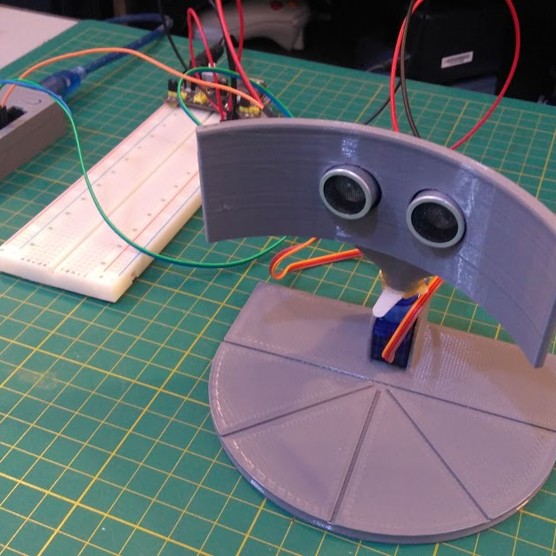
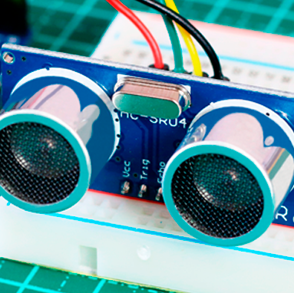
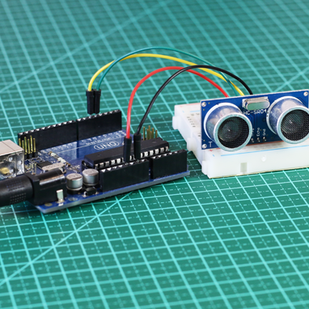

Slide 5
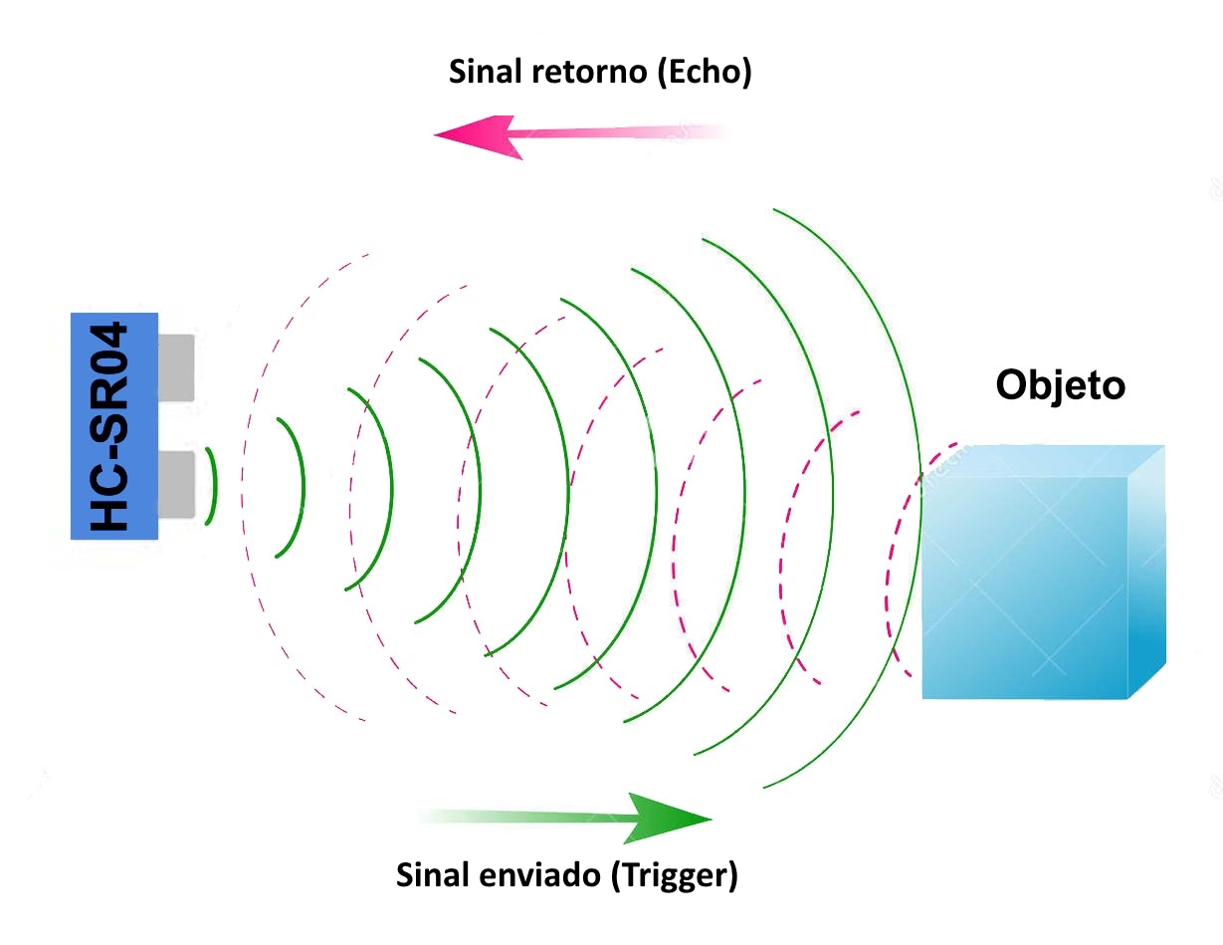
<40cm

Slide 6
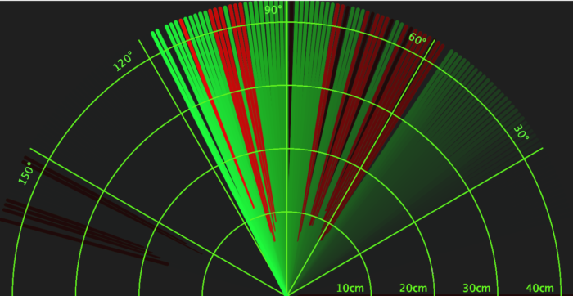
No Processing 3 será gerado um gráfico como mostrado abaixo:

Slide 7
Materiais Necessários
Abaixo está a lista com os materiais necessários para o projeto:
1 x Arduino Nano (ou outro similar)
1 x Cabo USB
1 x Micro Servo Motor 9G
1 x Sensor Ultrassônico HC-SR04
1 x Protoboard 400 Pontos
4 x Cabos Jumper Macho-Fêmea
4 x Cabos Jumper Macho-Macho

Slide 8
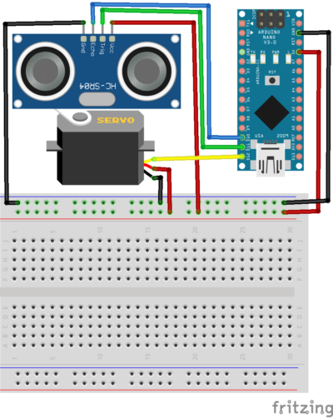
Esquemático Eletrônico
segue o esquema de ligação dos componentes:

Slide 9
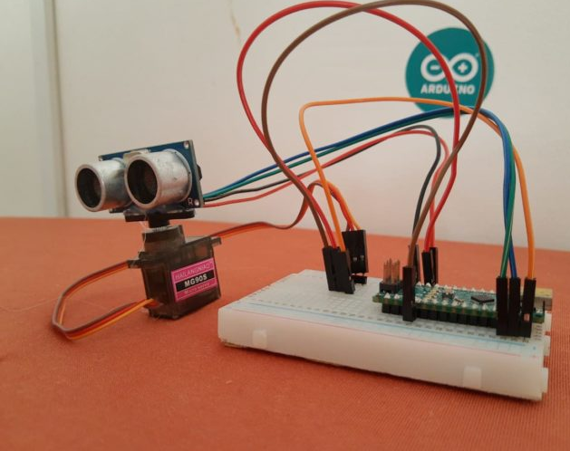
Ligação
O jumper de sinal do servo (amarelo) deve ser conectado ao pino 12 do Arduino. O pinos ECHO e TRIG do sensor ultrassônico devem ser conectados nos 10 e 11 do Arduino, respectivamente. Tanto o servo motor quanto o sensor ultrassônico devem ser alimentados com 5 V, como pode ser visto na imagem acima.
você pode fazer o download do código “Radar com sensor ultrassônico” no GitHub.

Slide 10
Conectando a IDE Processing com a IDE Arduino
Agora precisamos comunicar o Arduino com o programa no Processing que acabamos de desenvolver. Abaixo estão algumas passos desse processo:
1. Na Arduino IDE, verifique qual porta “COM” o Arduino está conectado. Para isso, com o Arduino conectado ao computador, vá em Ferramentas > Porta.
2. Na IDE do Processing, altere a linha abaixo para a porta “COM” que o Arduino está conectado.
myPort = new Serial(this, "COM11", 9600);
3. Certifique que a tela do Monitor Serial está fechada.
4. Na IDE do Processing click no botão “PLAY”.

Slide 11
Bibliografia
https://www.filipeflop.com/blog/radar-ultrassonico-com-arduino-e-processing/
https://processing.org/
https://github.com/professorgeraldofernandes @professorgeraldofernandes
https://github.com/professorgeraldofernandes/radar/

